Slide 1
Oslo, 6. januar 2022 (data per 30/12/2021)
Kristin Skaug,
Daglig leder i Stiftelsen
Oransje graf: Grafdata: Oslo Børs fra 1.jan 2020 til og med 30.des 2021 Grafikk og foto: Stiftelsen AksjeNorge

Slide 2
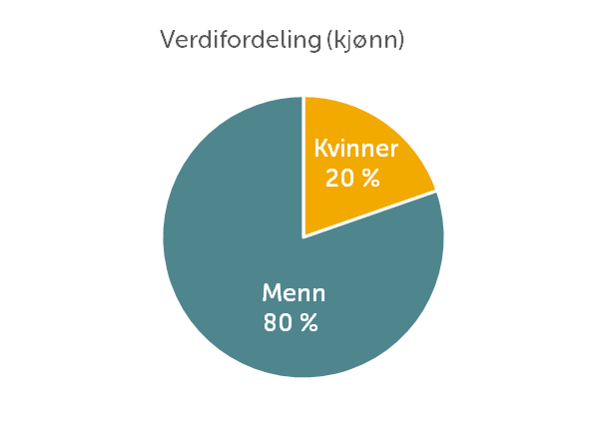
2021 oppsummert
Uendret:
Nye rekorder:
544.403 nordmenn eier aksjer (en økning på 68.000 aksjonærer) for 174,4 milliarder kroner
Kvinner øker mest i %:
Antall kvinner økte med 18 %
Antall menn økte med 13 %
Kvinners aksjeformue økte med 28%
Menns aksjeformue økte med 22%
Oslo Børs opp i 10 år 2021 ble beste år siden 2013. 127.000 aksjonærer kom inn etter pandemikrakket i 2020.
Truffet med riktige aksjer eller økte investeringene? Aksjonærer over 40 år økte sine aksjebeholdninger i snitt med 14,5 %
Tap, nedsalg eller lavere snitt-investeringer? De gjennomsnittlige aksjeverdiene til de under 40 år har falt med 7,6 %

Slide 3
Rekordmange eier for rekord mye (dette er 5.kvartal på rad med økning siden «pandemikrakket» i feb/mars 2020)
Disse grafene, tabellene og illustrasjonene er utarbeidet av AksjeNorge i forbindelse med utarbeidelse av den kvartalsvise rapporten med statistikk over nordmenns sparing i aksjer på Oslo Børs. Statistikken har vi utarbeidet siden 1995.
Data benyttet for å lage grafer og illustrasjoner er i hovedsak mottatt fra Euronext Securities Oslo (tidligere VPS). Og noen kurs-data fra Oslo Børs. Alle data er tatt ut etter årets siste handelsdag, 30. desember 2021.
Fullstendig rapport finner du her:
Rapportsiden (flere rapporter) >
Dersom du skal gjenbruke grafene eller tallene i artikler, andre rapporter etc, vennligst før opp følgende som kilde; Grafikk: AksjeNorge Datakilde: Euronext Securities Oslo
Merk at feil kan forekomme… God fornøyelse!

Slide 4
Fra 2018 til i dag er økningen 50 %. 33% av børsens private aksjonærer er nye de siste 3 årene.
Data: Euronext Securities Oslo Grafikk: Stiftelsen AksjeNorge

Slide 5
Antall aksjonærer, kvartalsvis endring siste 2 år
Data: Euronext Securities Oslo Grafikk: Stiftelsen AksjeNorge

Slide 6
Antall privatpersoner som eier aksjer og egenkapitalbevis På Oslo Børs, Euronext Expand og Euronext Growth. Privatpersoner med beholdning på VPS- konto (inkluderer aksjesparekonto)
Menn
Kvinner
Fra 317.135 i 1995 til i dag 544.403. Fra 2018 til i dag er økningen 50 %. 33% av børsens private aksjonærer er nye de siste 3 årene.
Data: Euronext Securities Oslo Grafikk: Stiftelsen AksjeNorge

Slide 7
Topp 15 aksjer med flest private aksjonærer Viser i synkende rekkefølge. Antall aksjonærer i hele tall. Beholdning på VPS-konto.
Kahoot! har økt antall private aksjonærer med 208 %. Sagt på en annen måte: Antall Kahoot-aksjonærer er nå tre ganger så mange som for ett år siden.
Data: Euronext Securities Oslo, per 30/12/2021 Grafikk: Stiftelsen AksjeNorge

Slide 8
Aksjene med flest nye aksjonærer i 2021 Viser antall NYE aksjonærer (endringen). Oransje søyler betyr at aksjene ble notert i 2021.
Halvparten av aksjene med størst positiv endring i 2021 er aksjer som ble førstegangs-notert i løpet av året.
Data: Euronext Securities Oslo, per 30/12/2021 Grafikk: Stiftelsen AksjeNorge

Slide 9
Antall aksjonærer i årets 68 ny-noteringer
Data: Euronext Securities Oslo og Oslo Børs , per 30/12/2021 Grafikk: Stiftelsen AksjeNorge

Slide 10
De nye aksjonærene i hvert kvartal
I 2020 kom ca 91.000 nye aksjonærer til Oslo Børs. I 2021 kom ca 68.000 nye. I 2021 kom de fleste nye i første kvartal.
I 2020 var tilstrømningen mye jevnere.
Data: Euronext Securities Oslo, per 30/12/2021 Grafikk: Stiftelsen AksjeNorge

Slide 11
Gjennomsnittlig aksjeformue fordelt på alder, under og over 40 år I snitt eier nordmenn aksjer for kr 320.000, men det er store forskjeller i de ulike aldersgruppene
Kvartalsvis endring: 62 % av årets nye aksjonærer er under 40 år, og de fleste kom i 1. kvartal i år. I 2.kvartal var det mer jevnt og fra 3. kvartal økte antall nye aksjonærer over 40 år mer enn de under 40 år.
På årsbasis ser vi at gjennomsnittlige aksjeverdier hos de under 40 år har falt med 7,62 % mens de over 40 år økte den gjennomsnittlige aksjeformuen med 14,52 %. Gjennomsnittlige verdier på de yngre er lavere og mye skyldes at unge normalt investerer i snitt for lavere beløp enn eldre.
Data: Euronext Securities Oslo, per 30/12/2021 Grafikk: Stiftelsen AksjeNorge

Slide 12
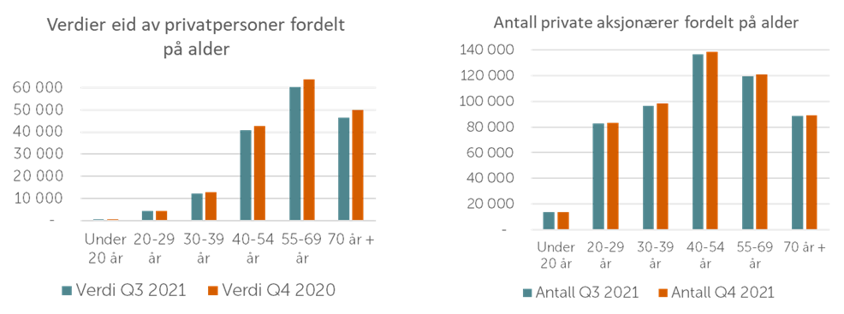
Utviklingen i 4. kvartal 2021
Data: Euronext Securities Oslo, per 30/12/2021 Grafikk: Stiftelsen AksjeNorge

Slide 13
Aksjene størst frafall i antall aksjonærer i 2021 Viser netto endring i antall aksjonærer på ett år.
Equinors frafall er kun 4% av aksjonærene, og aksjen steg 62 % gjennom året (utbytte kommer i tillegg). Det er derfor naturlig å anta at mange har sikret gevinster i aksjen. Equinor er aksjen med flest aksjonærer og har nesten 100.000 private aksjonærer.
Årsakene til at aksjer mister aksjonærer er sammensatt, men som regel svært selskaps-spesifikt. Merk at de to aksjene med størst reduksjon i antall aksjer er aksjer som har steget mye (gevinst-sikring), i tillegg til å ha mange aksjonærer fra før av.
Data: Euronext Securities Oslo, per 30/12/2021 Grafikk: Stiftelsen AksjeNorge

Slide 14
Aksjene med flest nye aksjonærer i 4. kvartal Viser antall NYE aksjonærer (endringen). Oransje søyler betyr at aksjene ble notert i 2021.
De to aksjene med størst økning er aksjer som ble notert i 4. kvartal.
Data: Euronext Securities Oslo, per 30/12/2021 Grafikk: Stiftelsen AksjeNorge

Slide 15
Aksjene med størst frafall i antall aksjonærer i 4. kvartal Viser endringen i antall fra 3. kvartal.
Merk at Anora ble de-listet årets siste dag etter bare kort tid på børsen. Aksjen var sekundær-notert i Oslo.
De øvrige aksjene er fra før av populære aksjer å eie med mange titusen aksjonærer. REC mistet ca 9,2% av aksjonærene i fjerde kvartal.
Data: Euronext Securities Oslo, per 30/12/2021 Grafikk: Stiftelsen AksjeNorge

Slide 16
Aksjene med størst frafall i antall aksjonærer i 4. kvartal Viser endringen i antall fra 3. kvartal.
Alle aksjene er fra før av populære aksjer å eie med mange titusen aksjonærer.
REC mistet ca 9,2% av aksjonærene i fjerde kvartal.
Data: Euronext Securities Oslo, per 30/12/2021 Grafikk: Stiftelsen AksjeNorge

Slide 17
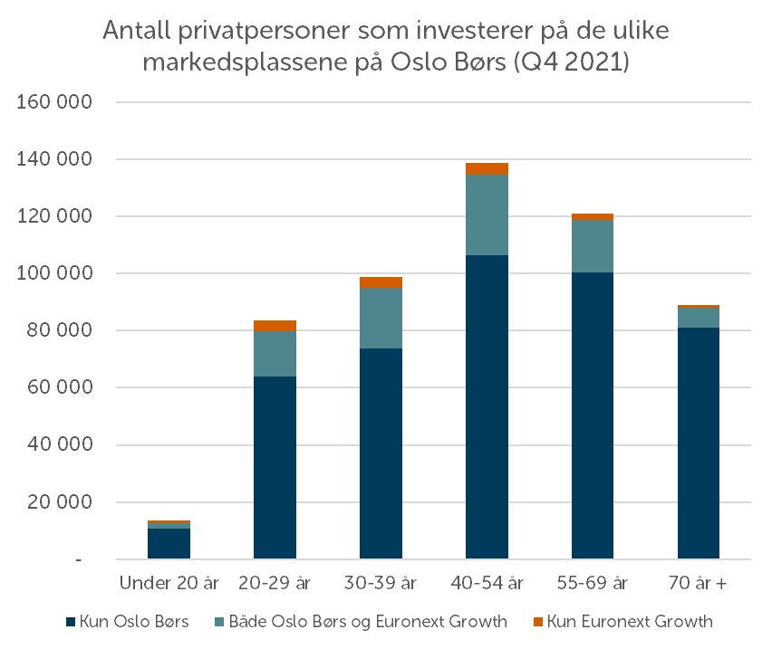
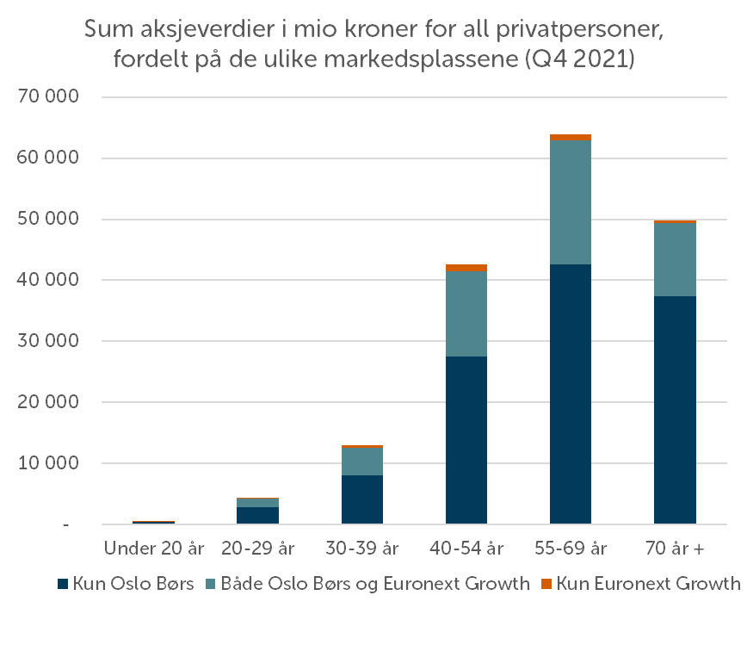
Fortsatt mest vanlig å kun investere på hovedlisten Aksjene på Euronext Growth utgjør mer enn en tredjedel av alle aksjene på børsen. Det er dermed naturlig at stadig mer kapital investeres også i disse aksjene.
Data: Euronext Securities Oslo, per 30/12/2021 Grafikk: Stiftelsen AksjeNorge

Slide 18
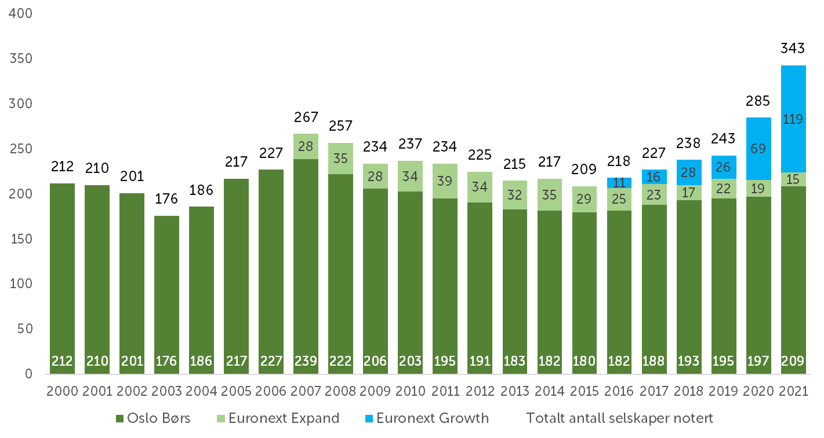
Rekordmange selskaper notert på børsen: 343
I 2021 ble 68 nye selskaper notert på en av børsens markedsplasser, og 61 av dem på Euronext Growth. I tillegg ble det 12 delistinger. Og 13 selskaper ble overført til Oslo Børs fra Euronext Expand eller Euronext Growth.
Data: Oslo Børs/Euronext, per 30/12/2021 Grafikk: Stiftelsen AksjeNorge

Slide 19
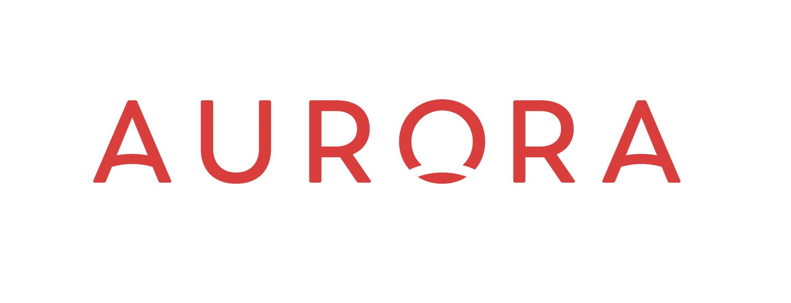
68 nynoteringer i 2021
1. kvartal
2. kvartal
3. kvartal
4. kvartal
Nye på Oslo Børs 1: direktelistet hovedlisten
2: overført fra Euronext Growth eller Oslo Børs Expand
Nye på Euronext Growth
Kilde: Oslo Børs og Stiftelsen AksjeNorge
Merk at DNB og Bank Norwegian er re-listed i 3.kvartal (ifm «interne sammenslåinger». Arcus ble fusjonert med finske Anora, som ble sekundær-notert i stedet, men delistet 30.desember)
Notes:
Nye på hovedlisten: 3 + de 8 som har blitt overført = 11 nye
Nye på EN Growth Q1 – som fortsatt er der: 25 aksjer
Nye på EN Growth Q2 – som fortsatt er der: 19 aksjer
SUM EN Growth hittil i 2021 : 44 aksjer
Totalt antall aksjer på Oslo Børs inkl EN Growth:
Av disse er

Slide 20
Årets de-listinger 2021
Atlantic Petroleum
Surnadal Sparebank
Höegh LNG Holdings
Sparebanken Telemark
Infront
Nattopharma
Polarcus
Fjord1
Norwegian Property
Arcus / Anora
Bank Norwegian
Ocean Yield
Data: Oslo Børs/Euronext, per 30/12/2021 Grafikk: Stiftelsen AksjeNorge

Slide 21
Månedlig avkastning Oslo Børs
Osebx + 23,35 % i år

Slide 22
1 minutt på børsen gjennomsnittlige tall innenfor Oslo Børs åpningstid på hverdager 09:00 – 16:30
1 ny småsparer handler på børs for første gang
Kr 321.000 i aksjefond
investert nytt av privatpersoner
408 aksjehandler
utføres på Oslo Børs
24 nye ASK-kontoer opprettes for aksjer og aksjefond
1
Omsetning kr 12 mio i aksjer og EK-bevis på Oslo Børs
minutt
1,5 spareavtale i fond - nye igangsatt av privatpersoner
7,2 % i Equinor av totalt aksjeomsetning i kroner
50 øre i økning i en gjennomsnitts aksjeportefølje
Oslo Børs er åpen fra kl 09:00 – 16:30. Data er hentet fra Oslo Børs, Euronext VPS, VFF og Alfred Berg og deretter beregnet. Feil kan forekomme. Equinor siste 1 mnd per 27/9/21
Notes:
Spareavtaler = 1245976 per 2020 vs 1072748 per 2019
Diff=173228 nye avtaler i 2020 delt på 254 åpne dager = 682 delt på 450 = 1,5 ny spareavtale
Snittporteføljen 305 000
Avkastning ytd 18,58% = kr 56,669
Delt på 254 dager og 450 minutter dagen = 49 ,57 øre minuttet

Slide 23
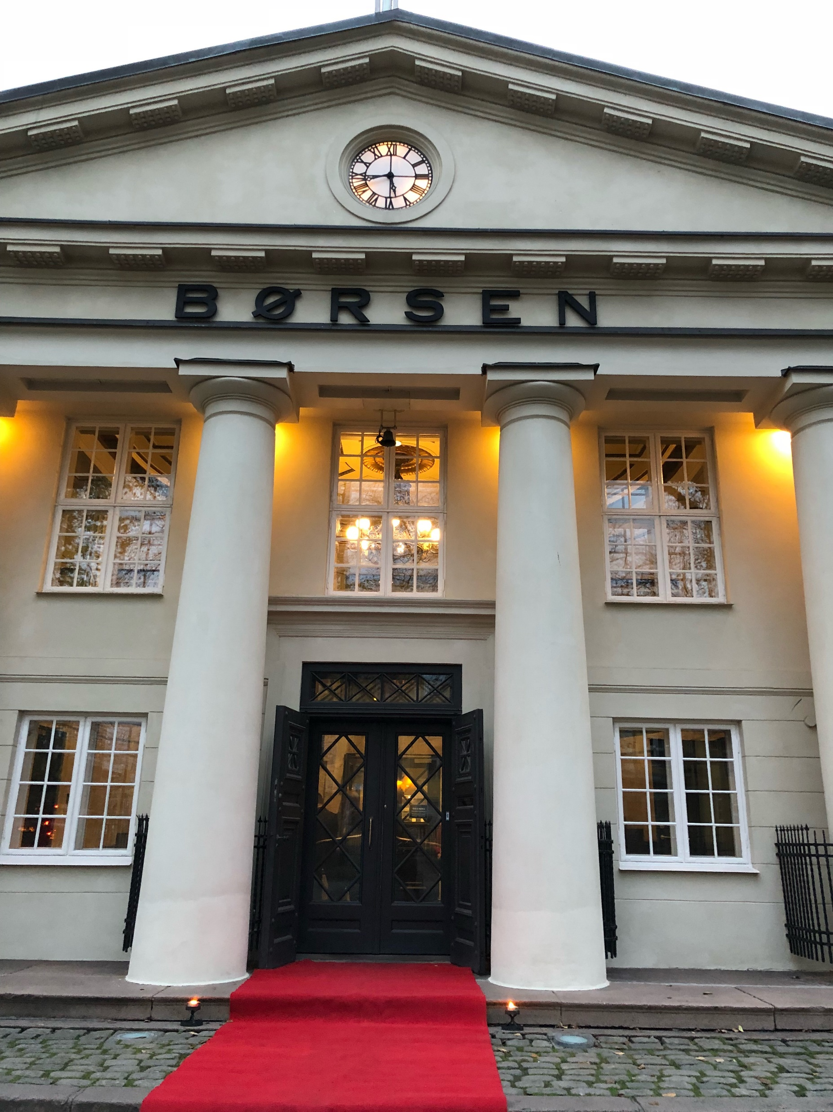
AksjeNorge i korte trekk
Ikke-kommersiell organisasjon
Finansiert med støtte fra samarbeidspartnere som Oslo Børs, VPS, DNB, Equinor, NHO, LO, ODIN forvaltning m.fl.
Mandat: Kunnskapsformidling om aksjer, fond og verdipapirer
Leveranser: Aksjekvelder, skolebesøk, Makrokonkurranse, statistikk, m.m.
Daglig leder Kristin Skaug, siden juni 2018. Tidligere valuta/rente-trader, aksjemegler, ansv. ukesanbefalinger og teknisk analyse. Senere private banker.
Grafikk: AksjeNorge Datakilder: Euronext Securities Oslo (tidligere VPS) og Oslo Børs (eid av Euronext) Data per 30/12/2021

Slide 24
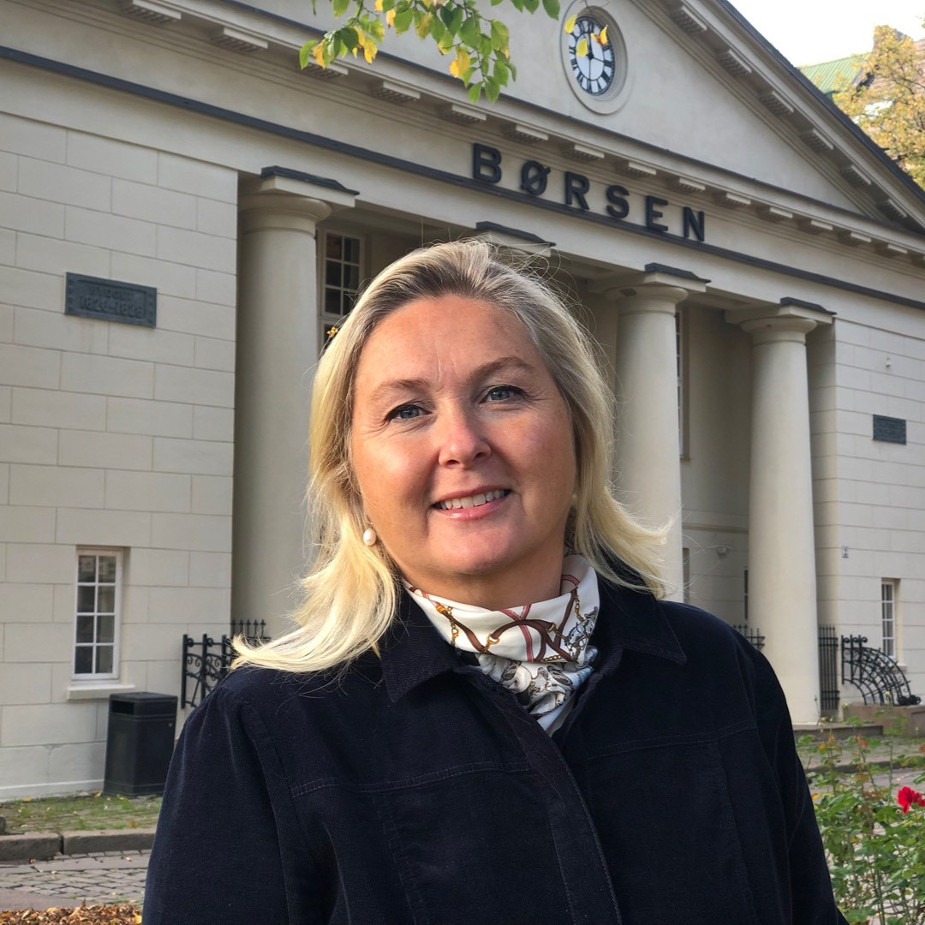
Kontakt oss gjerne!
Kristin Skaug Daglig leder Stiftelsen AksjeNorge
kristin.skaug@aksjenorge.no
mob 41577351
Fullstendig rapport finner du på AksjeNorges nettsider >
Grafikk: AksjeNorge Datakilde: Euronext VPS

